Slide 1
यज्ञोपैथी द्वारा विभिन्न रोगों की चिकित्सा
यज्ञोपैथी रिसर्च सेंटर
देव संस्कृति विश्व विद्यालय, हरिद्वार

Slide 2
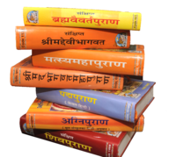
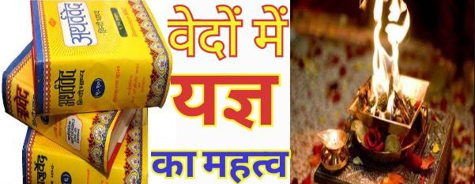
यज्ञ वैदिक श्लोक
“अयं यज्ञो विश्वस्य भुवनस्य नाभिः” – ऋग वेद
“यज्ञः प्रथिविम धारयन्ति” – अथर्व वेद
श्री मदभगवतगीता के अठारहवे अध्याय में भगवान् श्री कृष्ण कहते है
“यज्ञदानतपः कर्म न त्याज्यं कार्यमेव तत” –
यज्ञार्थकर्मणोअन्यत्र लोकोय्म कर्मबन्धनः
श्री मदभगवतगीता अध्याय 3.9
यज्ञादि कर्मो के अतिरिक्त समस्त कर्म लौकिक बन्धन का कारण बन जाते है.
इस प्रकार वेदों से लेकर समस्त सनातन साहित्य में
यज्ञ सनातन साहित्य में यज्ञ को मनुष्य का प्रधान कर्म कहा गया है!

Slide 3
यज्ञोपैथी - एक सर्वांगपूर्ण उपचार पद्धति है
परमपूज्य गुरुदेव में “यज्ञोपैथी” नाम की एक नयी चिकित्सा पद्धति को भविष्य की उपचार पद्धति बनने जा रही है, गुरुवर ने यज्ञोपैथी को जन्म देकर वस्तुतः वैदिक विज्ञानके मूल आधार को पुनर्जीवित किया है
जो न केवल मानव मात्र, अपितु सम्पूर्ण ECOSYSTEM की उपचार पद्धति है यज्ञ

Slide 4
यज्ञोपैथी - एक सर्वांगपूर्ण उपचार पद्धति है
यज्ञ एक सर्वांगपूर्ण उपचार पद्धति है.
पर्यावरण संशोधन के लिए, सूक्ष्म जगत में संव्याप्त प्रदुषण मिटाने के लिए तथा मानव की स्थूल – सूक्ष्म – कारण हर स्तर पर चिकित्सा करने के लिए!
सविता देवता की उपासना, गायत्री महामंत्र का प्राण है एवं उसी सविता को समर्पित आहुतिआ किस प्रकार अपनी मंत्र शक्ति एव यज्ञ उर्जा के समन्वित स्वरुप के माध्यम से होता हो लाभ पहुचती है, यही यज्ञोपचार प्रक्रिया है, इसी को यज्ञोपैथी कहते है!

Slide 5
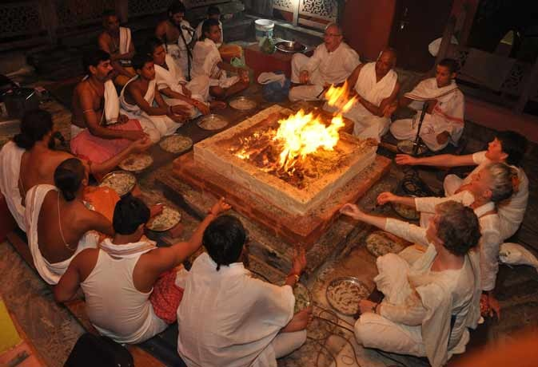
यज्ञ द्वारा रोगोपचार
यज्ञ में रोग अनुरूप औषधियों को हवन करके और उस उत्पादित ऊर्जा के निकट रोगी को नियमित बैठाने से ही रोगोपचार हो जाता है.
यज्ञ में रोगी को न्यूनतम कपडे धारण करके बैठने का विधान है.
कारण की यज्ञीय ऊर्जा द्वारा शरीर के अवयवों को अधिक लाभ तभी मिल सकेगा जब वो खुले रहें.

Slide 6
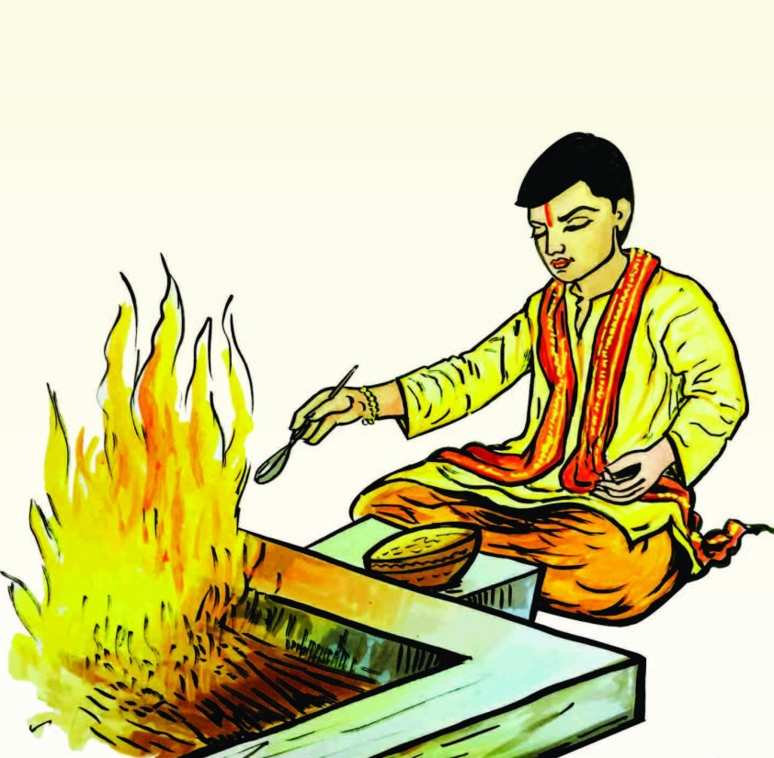
यज्ञ द्वारा रोगोपचार
शरीर में कुछ उपयोगी तत्वों की कमी पड़ जाने एवं कुछ अनुपयोगी तत्वों के बढ़ जाने से रोग उत्पन्न होते हैं.
यज्ञ चिकित्सक को देखना होता की किस अवयव में किस स्तर का, कितना विष द्रव जमा हो गया है. उसे बाहर निकालने के लिए किस प्रकार की ऊर्जा उत्पन्न की जाये.
शरीर की रोग निरोधक शक्ति को बढाने के लिए समर्थता देने वाले कौन सी पुष्टई आवश्यक है और उसे कितनी मात्रा में किन पदार्थों द्वारा शरीर में पहुंचाया जा सकता है.

Slide 7
यज्ञ द्वारा रोगोपचार
हवन सामग्री हर रोगी के लिए विशिष्ट प्रयुक्त की जानी चाहिए.
इसमे बलवर्धक एवं रोग- निवारक दोनों ही स्तर की औषधियाँ संतुलित मात्रा में होनी चाहिए.
इसीलिए हाविष्य चार भागों में विभक्त किया जा सकता है: १. औषधियों का सम्मिश्रण 2. घृत ३. समिधाएँ ४. पूर्णाहुति में होम जाने वाले विशिष्ट पदार्थ.
जो जड़ी-बूटियाँ जिस बीमारी के उपचार के लिए प्रयुक्त होती हैं, उन्ही औषधियों के सम्मिश्रण से हवन किया जाना चाहिए.
आमतौर से गौघृत ही यज्ञोपचार के लिए प्रयुक्त किया जाता है.

Slide 8
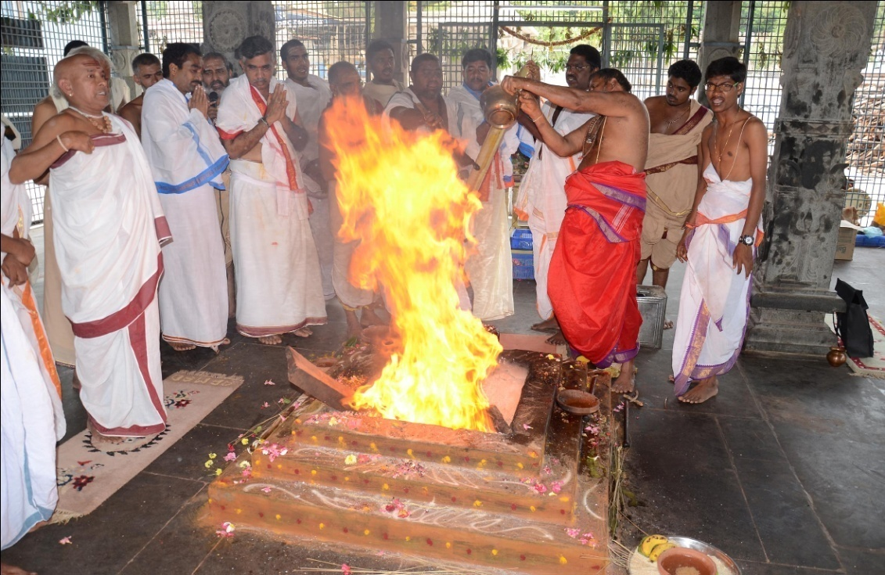
पूर्णाहुति
पूर्णाहुति में सामान्य हवन सामग्री का नहीं, किन्हीं विशिष्ट वस्तुओं का प्रयोग करना पड़ता है.
पूर्णाहुति तीन भागों में विभक्त है:
१. स्विष्टिकृत होम - जिसमे मिष्ठान्न होमा जाता है.
2. पूर्णाहुति - जिसमे कोई फल होमना पड़ता है.
३. वसोधारा - जिसमे घृत की धरा छोडी जाती है.
इन तीनो कृत्यों को मिलाकर पूर्णाहुति कही जाती हैं.

Slide 9
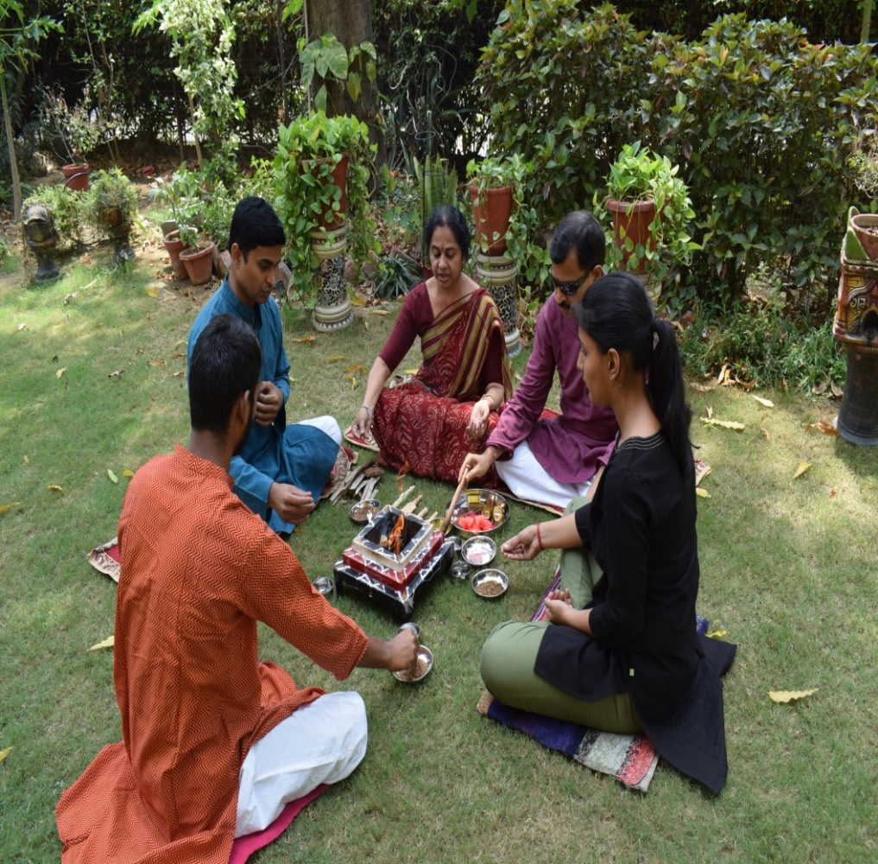
पूर्णाहुति
रोग निरोधक के रूप में रोग-विशिष्ट हाविष्य पहले दिया जाता है
पूर्णाहुति को बलवर्धक, पौष्टिक तत्व प्रदान करने के रूप में दिया जाता है.
मिष्ठान्न क्या दिया जाये यह भी चिकित्सीय यज्ञ का एक अंग है.
शक्कर (पिसा गुड़),मिश्री, मिठाई इत्यादी सामान्य हैं. विशेष प्रयोगों में खीर, हलुआ, लड्डू आदि यज्ञ में होमना होता है.
इसके अतिरिक्त सूखा नारियल, मेवे अथवा पके फल भी होमें जाते हैं.
वसोधारा घृत में कपूर, केसर आदि भी मिलाया जा सकता है जिससे घृत मात्रा चिकनायी न रह कर एक विशिष्ट औषधि बन जाता है.

Slide 10
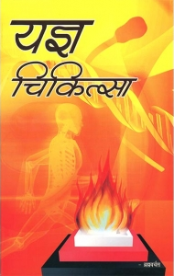
चिकित्सीय यज्ञों का स्वरुप
यज्ञ में आरोग्यवर्धक, कीटाणु नाशक एवं रोग निवारक अद्भुत गुण है.
यज्ञीय वातावरण में बैठने व यज्ञ धूम्र को साँस द्वारा अन्दर लेने से हर प्रकार के शारीरिक व मानसिक रोगों में अद्भुत लाभ मिलता है.
ऐसे हवन देवताओं को प्रसन्न करने के लिए नहीं वरन चिकित्सा प्रयोजन के लिए होते है अत: इनमे सभी देव पूजन आदि प्रक्रियाएं अत्यावश्यक नहीं होती है.

Slide 11
चिकित्सीय यज्ञों का स्वरुप
यज्ञ प्रक्रिया से दोहरा लाभ रोग निवारण एवं बल संवर्धन
संयम व् ब्रम्हचर्य का पालन
आहार-विहार में सात्विकता का
समुचित समावेश रखना, प्रकृति के अनुरूप जीवन जीना, शारीरिक और मानसिक क्षमताओ का दुरूपयोग न करना.
3) यज्ञ द्वारा रोगोपचार की प्रक्रिया आरम्भ करना

Slide 12
चिकित्सीय यज्ञ
रोग आने पर शरीर में दुर्बलता भी आ जाती है.
यज्ञ में पौष्टिक पदार्थो का भी यजन होता है. उनकी ऊर्जा रोग निवारण का ही नहीं बल वर्धन का भी प्रयोजन पूरा करती है.
यज्ञ सान्निध्य से बढ़ने वाली समर्थता शरीर को ओजस्वी, मस्तिष्क को मनस्वी और अंत:करण को तेजस्वी बनाती है.

Slide 13
चिकित्सीय यज्ञ - कुंड
ताम्बे के हवन कुंड का प्रयोग सर्वोत्तम होता है. न होने पर लोहे अथवा मिटटी की वेदी भी बनायीं जा सकती है.
भूमि पर १२ अंगुल लम्बी, १२ अंगुल चौड़ी व ३ अंगुल ऊंची पीली मिटटी अथवा बालू की वेदी बना लेनी चाहिए.
कुंड का आकार चौकोर होना चाहिए व उलटे पिरामिड की तरह होना चाहिए.

Slide 14
चिकित्सीय यज्ञ
रोगी को हवन कुंड के पास पूरब की ओर मुख करके बैठना चाहिए.
पवित्रीकरण, चन्दन धारण व प्राणायाम के पश्चात अपने गुरु व इष्ट का ध्यान करके आह्वाहन करना चाहिये. फिर अग्निस्थापना करके वेदी व अग्नि पूजन करके हवन प्रारंभ कर देना चाहिए.

Slide 15
चिकित्सीय यज्ञ - प्रारूप
हवन में
7 आज्याहुतियाँ घी से
२४ आहुतियाँ गायत्री मंत्र/
( सूर्य / चन्द्र गायत्री मंत्र से चिकित्सक के परामर्श से)
५/११ आहुतियाँ महाम्रितुन्जय मंत्र से देनी है
इसके बाद पूर्णाहुति देकर वसोधरा, घ्रितावरण, भस्मधारण करके शान्तिपाठ करके यज्ञ समाप्त करना चाहिए.

Slide 16
चिकित्सीय यज्ञ – पश्चात् चिकित्सा
हवन के अंत में समीप रखे हुए जलपात्र में कुश, दुर्वा या पुष्प डुबो कर गायत्री मंत्र पढ़ते हुए रोगी के ऊपर उस जल से मार्जन करें
यज्ञ समाप्त होने के पश्चात ३० मिनट तक मरीज़ को उस वातावरण में शांति पूर्वक बैठ कर १० मिनट का जप व २० मिनट का प्राणायाम कराना चाहिए.
जिन विशेष औषधियों से हवन किया गया था उन्ही का काढ़ा बना कर दो बार लेना है .

Slide 17
यज्ञोपरांत
यज्ञ भस्म थोड़ी ज्यादा लेकर रोगी के मस्तक, ह्रदय, कंठ, पेट, नाभि तथा दोनों भुजाओं पर लगायें.
घृत पात्र में बचे हुए घृत को लेकर रोगी के मस्तक व ह्रदय पर लगाना चाहिए.
शाम को यदि बन पड़े तो औषधियों को जला कर उनके धूम्र को पुन: लेने की व्यवस्था करनी चाहिए.

Slide 18
यज्ञशाला
यज्ञशाला १५X१५ फिट की कम से कम होनी चाहिए.
यज्ञशाला के चारो तरफ पेड़ पौधे या हरियाली होनी चाहिए.
उसमे ऊपर से धुँआ निकलने के लिए खुला होना चाहिए.
अन्दर कुंड के चारो तरफ नाली में पानी होना चाहिए
चारो कोने में ३ फिट की ऊचाई पर जल से भरे कलश रखने चाहिए.
यज्ञशाला की नियमित रूप से सफायी एवं रंगाई- पुताई होनी चाहिए.

Slide 19
यज्ञोपचार में प्रयुक्त समिधा एवं हवन सामग्री
यज्ञ के लिए समिधा की लकड़ी आम, पीपल, बड, गूलर, छोंकर, बेल, ढाक आदि के पुराने पेड़ की खूब सूखी हुई लेनी चाहिए.
देवदारु, अगर, तगर इत्यादि सुगन्धित लकडियाँ भी थोड़ी बहुत मिला ली जाये तो अच्छा रहता है.
सामग्री नई, सूखी, ताजी और साफ़ होनी चाहिए.

Slide 20
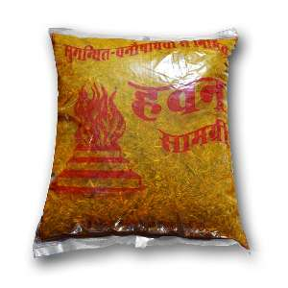
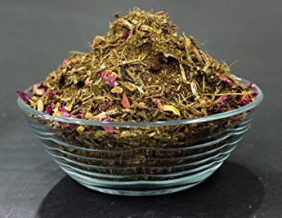
हवन सामग्री
सभी रोगों में प्रयुक्त होने वाली कामन हवन सामग्री:
अगर, तगर, देवदारु, चन्दन, रक्तचंदन, गूगल, जायफल, लौंग, चिरायता, असगंध – ये दसों चीजों को सामान भाग में लेनी चाहिए.
इसके साथ में सामान्य हवन सामग्री (शांतिकुंज वाली) व विशेष रोग की विशेष औषधियां सामग्री १: 2 अनुपात में मिला लेनी चाहिए.
तैयार औषधियों का दसवां भाग शर्करा और दसवां भाग घृत मिला लेना चाहिए.

Slide 21
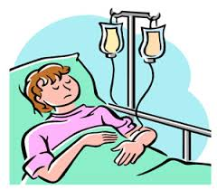
रोग जो की यज्ञ द्वारा ठीक हो सकते हैं.
यज्ञ द्वारा हर प्रकार की आदि-व्याधि का निवारण हो सकता है. मुख्यत: इसके द्वारा निम्न रोगों का उपचार सम्भव है:
साधारण बुखार
विषम ज्वर
जीर्ण ज्वर
शीत ज्वर
उष्ण ज्वर
खांसी
दस्त
अपच
वमन
हैजा
अनिद्रा

Slide 22
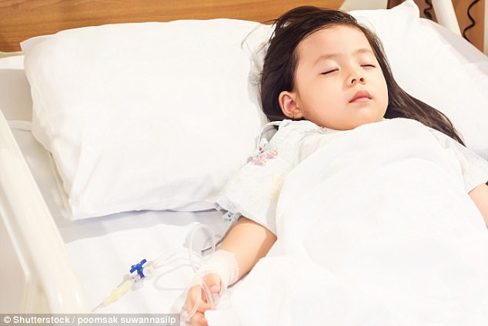
विभिन्न रोग
१2. श्वास रोग
१३. उदर रोग
१४. पेचिश
१५. दांत के रोग
१६. नेत्र रोग
१७. घाव
१८. बन्ध्यत्व
१९. अर्श
२०. उष्णता की अधिकता
२१. जिगर-तिल्ली
२२. चेचक
२३. जुकाम
२४. प्रमेह
२५. प्रदर

Slide 23
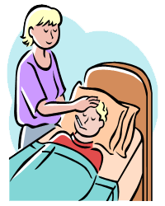
विभिन्न रोग
२६. वात व्याधि
२७. मंदबुद्धि
२८. मस्तिष्क रोग
२९. विष – निवारण
३०. रक्त-विकार
३१. चरम-रोग
३२ बच्चों की अस्वस्थता
३३. गर्भ-पुष्टि
३४. क्षय रोग - TB
३५. कैंसर
३६. संक्रमण के रोग इत्यादि.

Slide 24
चिकित्सा अवधि
यज्ञोपचार कितने दिन करे:
सम्भव हो तो हवन प्रात: व सायं दोनों समय करें
साधारण बीमारियों में कम से कम एक सप्ताह नित्य करें.
गंभीर व पुराने रोगों (chronic diseases) में यज्ञोपचार ४० दिन से लेकर ३ माह तक चलना चाहिए.
स्वस्थ होने का पश्चात भी सामान्य हवन सामग्री से नित्य प्रति हवन करने से रोग निरोधक शक्ति मिलती है व रोगी जल्दी-जल्दी बीमार नहीं पड़ता है.

Slide 25
मधुमेह
मधुमेह या मधुमेह मेलिटस, जिसमें व्यक्ति में उच्च रक्त ग्लूकोज (रक्त शर्करा) होता है, या तो क्योंकि इंसुलिन उत्पादन अपर्याप्त है, या क्योंकि शरीर की कोशिकाएं इंसुलिन के ठीक से प्रतिक्रिया नहीं देती हैं, या दोनों।
उच्च रक्त शर्करा वाले मरीजों को आम तौर पर पॉलीयूरिया (लगातार पेशाब) का अनुभव होता है, वे तेजी से प्यास (पॉलीडिप्सिया) और भूख (पॉलीफैगिया) लगती है।

Slide 26
मधुमेह
खून की 2 जाचे कराई जाती है:
१. बिना कुछ खाए
शर्करा >१२६ है तो मधुमेह है
खाना खाने के 2 घंटे बाद शर्करा >१४० है तो मधुमेह है.
ग्लूकोस पिलाने के 2 घंटे बाद यदि शर्करा > २०० है तो मधुमेह है.

Slide 27
उच्च रक्त चाप
शरीर में धमनियों में रक्त बहते हुए उसकी दीवारों पर जो दबाव डालता है उसे रक्तचाप कहते है.
सामान्य रेंज है
सिस्टोलिक (उपरवाला) mmHg 90-119, और डायस्टोलिक (नीचे वाला) mmHg 60-79.
मुख्या लक्षण है सर दर्द, चक्कर आना, उलटी, धुंधला दिखना, नकसीर फूटना, धड़कन बढ़ना, साँस फूलना इत्यादि.

Slide 28
उच्च रक्त चाप - जांच
आजकल इसकी जांच डिजिटल मशीनों द्वारा की जाती है जिसमे की सिस्टोलिक, डायस्टोलिक तथा पल्स रेट की रीडिंग आ जाती है.
कारण है : अधिक उम्र, अनुवांशिक,मुटापा, श्रमविहीनहीं जीवन शैली, धूम्रपान, शराब, मधुमेह, ज्यादा नमक खाना इत्यादि.

Slide 29
थायरोइड
थायराइड बीमारी एक आम समस्या है जो थायराइड ग्रंथि के ऊपर या नीचे काम के कारण बिमारी के लक्षण पैदा कर सकती है।
थायराइड ग्रंथि थायराइड हार्मोन का उत्पादन करने के लिए एक आवश्यक अंग है, जो शरीर के Metabolism को बनाए रखता है।
थायराइड ग्रंथि एडम एपेल के नीचे गर्दन के सामने स्थित है।

Slide 30
थायरोइड- जांच व लक्षण
थायरॉइड फ़ंक्शन टेस्ट(TFT) रक्त परीक्षणों की एक श्रृंखला है जो यह मापने के लिए उपयोग किया जाता है कि आपका थायराइड ग्रंथि कितनी अच्छी तरह से काम कर रहा है।
उपलब्ध परीक्षणों में टी 3, टी 3 आरयू, टी 4, और टीएसएच (TSH) शामिल हैं।

Slide 31
थायरोइड- जांच व लक्षण
टी 4 परीक्षण को थायरॉक्सिन परीक्षण के रूप में जाना जाता है। टी 4 का उच्च स्तर एक अति सक्रिय थायराइड (हाइपरथायरायडिज्म) इंगित करता है।
लक्षणों में चिंता, अनियोजित वजन घटाने, कंपकंपी, और दस्त शामिल हैं।
टीएसएच परीक्षण आपके रक्त में थायराइड-उत्तेजक हार्मोन के स्तर को मापता है।
टीएसएच की प्रति लीटर रक्त (एमआईयू / एल) के हार्मोन की 0.4 और 4.0 के बीच सामान्य परीक्षण सीमा होती है।

Slide 32
धन्यवाद
www.yagyopathy.com

